Slide 1
REALIDADE BRASILEIRA E ATUALIDADES
Prof. Ronaldo Fernandes

Slide 2
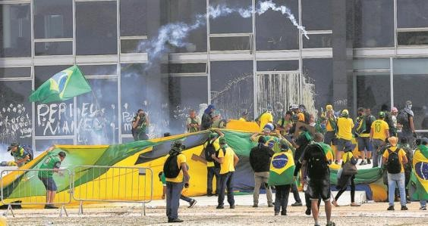
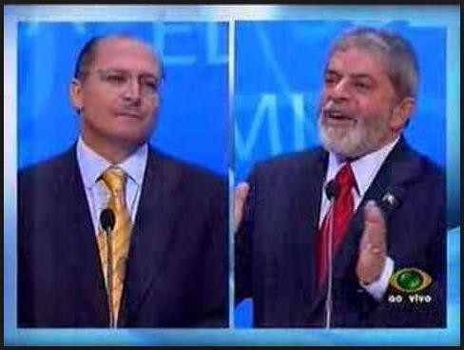
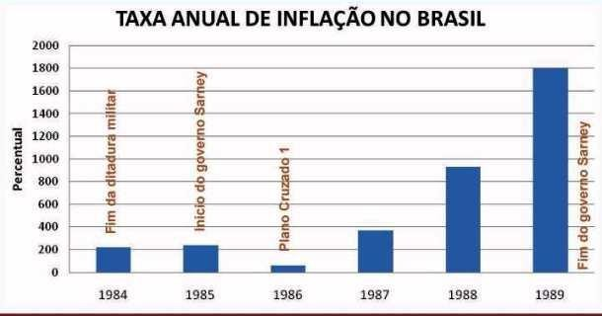
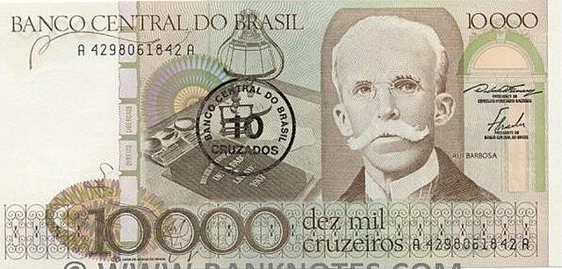

Slide 3
A redemocratização e a busca pela estabilidade econômica
CONSTITUIÇÃO DE 1988
7ª - Constituição de 1G88 (Nova República)
Em 27 de novembro de 1985, por meio da emenda constitucional 26, foi convocada a Assembleia Nacional Constituinte com a finalidade de elaborar novo texto constitucional para expressar a realidade social pela qual passava o país, que vivia um processo de redemocratização após o término da ditadura militar.
Datada de 5 de outubro de 1988, a chamada Constituição Cidadã inaugurou um novo arcabouço jurídico-institucional no país, com ampliação das liberdades civis e os direitos e garantias individuais. A nova Carta consagrou cláusulas transformadoras com o objetivo de alterar relações econômicas, políticas e sociais, concedendo direito de voto aos analfabetos e aos jovens de 16 a 17 anos. Estabeleceu também novos direitos trabalhistas, como redução da jornada semanal de 48 para 44 horas, seguro-desemprego e férias remuneradas acrescidas de um terço do salário.
Outras medidas adotadas Constituição de 88 foram: instituição de eleições majoritárias em dois turnos; direito à greve e liberdade sindical; aumento da licença-maternidade de três para quatro meses; licença-paternidade de cinco dias; criação do Superior Tribunal de Justiça (STJ) em substituição ao Tribunal Federal de Recursos; criação dos mandados de injunção, de segurança coletivo e restabelecimento do habeas corpus. Foi também criado ohabeas data(instrumento que garante o direito de informações relativas à pessoa do interessado, mantidas em registros de entidades governamentais ou banco de dados particulares que tenham caráter público).
Destacam-se ainda as seguintes mudanças; reforma no sistema tributário e na repartição das receitas tributárias federais, com propósito de fortalecer estados e municípios; reformas na ordem econômica e social, com instituição de política agrícola e fundiária e regras para o sistema financeiro nacional; leis de proteção ao meio ambiente; fim da censura em rádios, TVs, teatros, jornais e demais meios de comunicação; e alterações na legislação sobre seguridade e assistência social. Fonte: Agência Senado

Slide 4
A redemocratização e a busca pela estabilidade econômica
O governo José Sarney (1985-1989)
1986: Plano Cruzado – Nova moeda: cruzado; congelamento de preços; tabelamento de valores; índices de deflação; gatilho salarial para quando a inflação ultrapassasse 20%.
Boicote ao Plano Cruzado: empresários “maquiavam” os produtos; cobrança de ágio; ausência de produtos no mercado.
Vitória eleitoral do Plano Cruzado: vitória do PMDB para governador em todos os Estados, exceto em Sergipe; 54% do Legislativo Federal.
1987: Plano Bresser – Congelamento de preços por dois meses; aumento de tarifas públicas e impostos; gatilho salarial para quando a inflação ultrapassasse 10%
Crescimento das oposições: vitória do PT, PDT e PSDB nas
principais capitais do país.
1989: Plano Verão – Nova moeda: Cruzado Novo; congelamento de preços de alguns produtos; abertura ao mercado externo; privatizações de estatais; corte nos gastos públicos (saúde, educação, transporte e habitação).

Slide 5
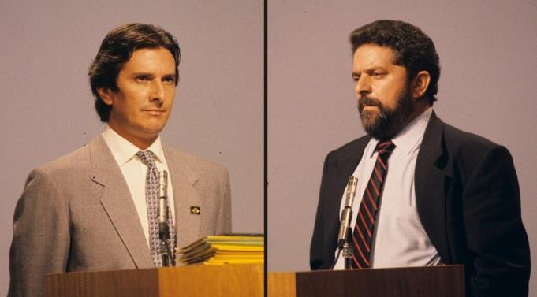
A redemocratização e a busca pela estabilidade econômica
1989: Eleições presidenciais diretas
Segundo turno das eleições: Collor (Partido da Renovação Nacional – PRN): arrojado, decidido, caçador
de marajás, campanha junto aos “descamisados” com discurso para os empresários;
Lula (Frente Brasil Popular): política voltada para o social.

Slide 6
A redemocratização e a busca pela estabilidade econômica
O governo Fernando Collor de Melo (1990-1992)
1990: Plano Collor – Nova moeda: retorno do Cruzeiro; bloqueio dos depósitos nas contas correntes que ultrapassassem 50 mil cruzados (devolvidos após 18 meses e em 12 parcelas); tabelamento de preços dos principais gêneros de consumo; pré-fixação salarial
Reforma Administrativa com a extinção de vários ministérios
e substituição por secretarias.
1991: Plano Collor II – Congelamento de salários; pré-fixação
dos juros.
Escândalo de corrupção envolvendo PC Farias e o presidente Collor. Processo de impeachment do presidente pelo Congresso (9/92) e à sua renúncia (12/92).

Slide 7
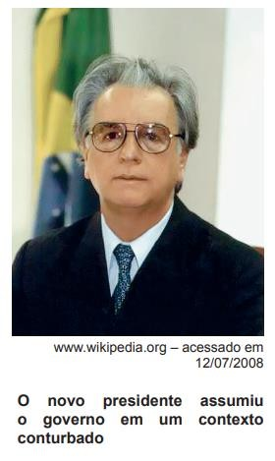
A redemocratização e a busca pela estabilidade econômica
O governo Itamar Franco (1992-1995)
Lançamento do Plano Real:
modelo econômico com base em experiências do México e da Argentina;
fortalecimento da moeda nacional com parâmetros do dólar;
congelamento de salários;
entendimento com os empresários sobre controle de preços.

Slide 8
A redemocratização e a busca pela estabilidade econômica
Eleições presidenciais de 1994
O candidato FHC (PSDB – PFL)
Programa mãos à obra, Brasil
Refazer o esquema de financiamento e desenvolvimento
Fortalecimento do Legislativo
Realização de projetos sociais
Defesa dos interesses nacionais ante a comunidade internacional
O candidato Lula (Frente Brasil Popular)
Revolução democrática
Estado Forte no sistema produtivo
Estímulo ao cooperativismo e às pequenas e médias empresas
Programas sociais nas áreas: saúde, habitação, educação, transporte de massa, democratização da terra e política agrícola

Slide 9
A redemocratização e a busca pela estabilidade econômica
O governo Fernando Henrique Cardoso (1995-1999)
Neoliberalismo / Globalização
Quebra dos monopólios estatais do petróleo e telecomunicações
Alteração no conceito de empresas nacionais
Atrai o capital estrangeiro, principalmente o especulativo.
Propostas de reformas: previdência social; funcionalismo público; sistema fiscal,
tributário e administrativo
Conflitos entre o MST (Movimento dos trabalhadores Sem-Terra) e forças do governo
Economia: aumento da taxa de juros; desvalorização cambial; queda do consumo e elevação do índice de desemprego; PROER (Programa de Reestruturação e Fortalecimento do Sistema Financeiro)
Mercosul: 1o de janeiro de 1995 (Argentina, Brasil, Paraguai e Uruguai)
ONGs: direitos humanos, questões sociais, minorias, fome, miséria, trabalho
infantil, aids, reeleição
O governo Fernando Henrique Cardoso (1999-2002)
Crescimento da violência urbana
Elevação dos índices de desemprego

Slide 10
A redemocratização e a busca pela estabilidade econômica
O governo Luiz Inácio Lula da Silva (2002-2006)
Programas: Fome Zero, Primeiro Emprego, Bolsa Família
ProUni
Sistema de cotas nas Universidades
Manutenção da política econômica do governo FHC pelo ministro da Fazenda, Antônio Palocci
Política externa: África / América Latina / Países Árabes
Interesse em ser membro permanente do Conselho de Segurança da ONU
Denúncias de envolvimento de ministros e bancada do PT em esquemas de corrupção
Saneamento da economia – dívida externa e estabilização
Até 2009, poucos efeitos da crise mundial
“Denuncismo” – CPIs.

Slide 12
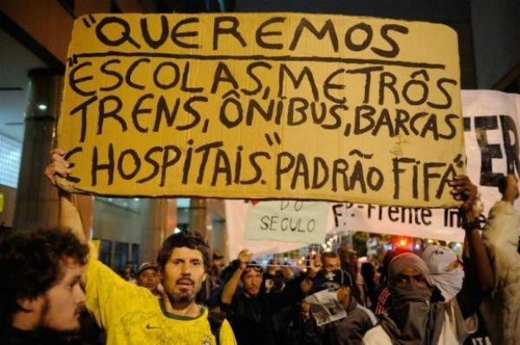
A redemocratização e a busca pela estabilidade econômica
Governo Dilma Rousseff (2011-2016)
Primeira mulher eleita para presidência do Brasil
Continuou o processo de crescimento econômico e da erradicação da pobreza, mas teve problema de enfrentar polêmicas como a construção da usina de Belo Monte e os escândalos de corrupção envolvendo ministros
Em 2011, criou a Comissão Nacional da Verdade para investigar violações de direitos humanos ocorridos na história recente do país
Em junho de 2013, manifestações iniciadas em algumas cidades por conta do aumento das passagens do transporte coletivo se espalharam pelo país – JORNADAS DE JUNHO
Em março de 2014, a polícia federal deu início a OPERAÇÃO LAVA JATO, prendendo executivos de empreiteiras envolvidos no esquema de desvio de dinheiro em obras públicas

Slide 13
A redemocratização e a busca pela estabilidade econômica
Reeleição e impeachment
Eleições de 2014 Dilma venceu uma disputa acirrada com Aécio Neves pela presidência.
Janeiro de 2015 Dilma assumiu a presidência em um contexto adverso, enfrentando a oposição de políticos, o avanço da Operação Lava Jato da economia e a baixa de sua popularidade.
Para melhorar o cenário econômico, o governo apresentou um pacote de ajuste fiscal, que enxugou os gastos do Estado, elevou a taxa de juros e restringiu o crédito.
O cenário de crise política e econômica ampliou o descontentamento de setores da população, que
organizaram diversas manifestações contra o governo.
Dezembro de 2015 O presidente da Câmara, Eduardo Cunha, autorizou a abertura de um processo de impeachment contra a presidenta, acusada de ter cometido crime de responsabilidade fiscal.
Maio de 2016 Os senadores definiram o afastamento de Dilma até a conclusão do processo, e o vice, Michel Temer, assumiu interinamente.
Agosto de 2016 O Senado votou pelo impeachment de Dilma, que foi destituída da presidência,
assumindo como presidente Michel Temer.

Slide 14
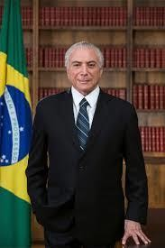
A redemocratização e a busca pela estabilidade econômica
Início do governo Temer
Michel Temer assumiu o governo com o compromisso de realizar reformas
voltadas para a retomada do crescimento econômico do país.
Apesar do inicial clima de otimismo, Temer concluiu seu primeiro ano de mandato com popularidade em baixa.
Em pouco mais de sete meses, seis ministros foram afastados por denúncias de irregularidades, o desemprego não parou de crescer no país e a proposta de reformas polêmicas, como a Reforma Trabalhista e a Reforma da Previdência, provocou muitos protestos.
Além desses problemas, em 2017 o governo Temer enfrentava o risco de cassação com o julgamento de uma ação apresentada à justiça eleitoral pelo PSDB, em 2014, acusando a chapa Dilma-Temer de abuso de poder e recebimento de propina.
Em abril de 2017, o julgamento foi adiado, dando fôlego ao governo.
Diante desse cenário, Temer passou a investir nos resultados positivos de seu governo, como o aquecimento econômico provocado pela liberação do saque de contas inativas do Fundo de Garantia do Tempo de Serviço (FGTS) e as previsões de infçação abaixo da média para 2019.

Slide 15
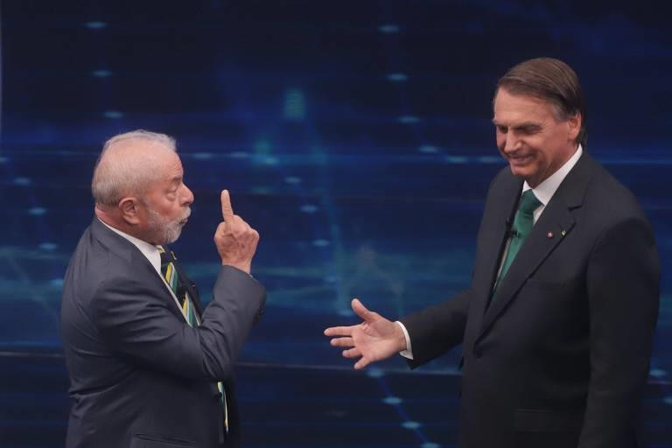
A redemocratização e a busca pela estabilidade econômica
Bolsonaro
Eleito em 2019
Ministro Paulo Guedes e ampliação de medidas econômicas liberais
Governo marcado pela Pandemia de Covid-19
Motociatas
Não foi reeleito em 2022

Slide 17
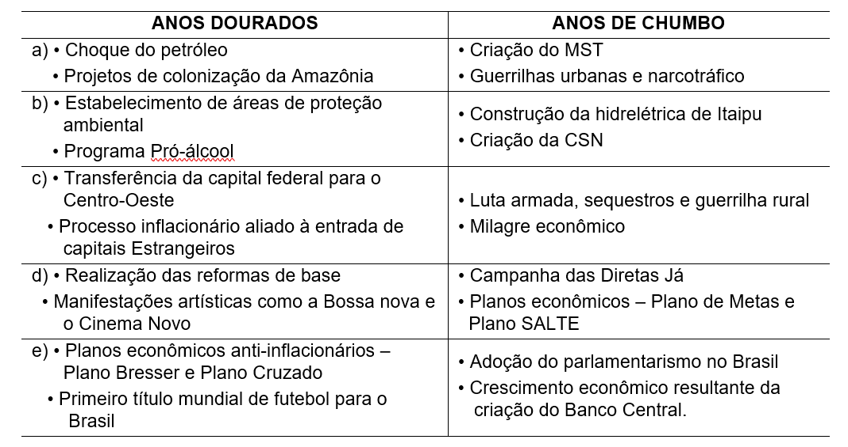
1. (Cesgranrio) As expressões anos dourados e anos de chumbo referem-se a momentos marcantes da história brasileira do século XX e já foram inspiração para diversas manifestações artísticas: música, literatura, cinema etc.
Os eventos históricos a seguir relacionados que correspondem aos períodos da História do Brasil a que
essas expressões remetem são:

Slide 18
(COTEC) O presidente José Sarney governou o Brasil no período entre 1985 e 1989. Sobre o seu governo, é CORRETO afirmar que
ocorreram planos econômicos que trouxeram mudanças de moedas, congelamento de preços e confisco das poupanças.
foram restabelecidas eleições diretas para a Presidência da República e a legalização de todos os
partidos políticos.
foi implantado o Plano Real, principal responsável pela estabilidade econômica no país e pelo fim da inflação, na ocasião.
teve início a aplicação das medidas de privatização das primeiras estatais, bem como o começo da abertura econômica.
foi realizado um plebiscito para a escolha da forma e do sistema de governo no Brasil, sendo mantidos os regimes republicano e presidencialista.

Slide 19
3. (FUNDATEC) Considerando o período de redemocratização brasileiro, iniciado em 1985, relacione a Coluna 1 à Coluna 2, associando cada presidente aos fatos ocorridos em seu governo.
Coluna 1
José Sarney.
Fernando Collor de Melo.
Itamar Franco.
Fernando Henrique Cardoso.
Coluna 2
( ) Durante o seu governo, foi criada a Unidade Real de Valor (URV), um indexador que passaria a corrigir diariamente os preços, como uma espécie de moeda, que mais tarde foi substituída por uma nova moeda, o Real.
( ) Criticado por seguir a receita neoliberal do FMI, congelou os salários do funcionalismo público, cortou despesas e abriu o
mercado para o capital internacional, reduzindo os impostos de importação.
( ) Logo após a sua posse, lançou um pacote econômico que congelava preços e salários, extinguia o Cruzado, trazendo de volta o Cruzeiro, e realizou o polêmico bloqueio das contas correntes e de poupança por dezoito meses.
( ) Quase um ano após a sua posse, lançou um pacote econômico que determinava o congelamento de preços, substituição da moeda corrente no país (o Cruzeiro pelo Cruzado) e o gatilho salarial, que determinava que os salários seriam reajustados sempre que a inflação chegasse a 20% ao mês.
A ordem correta de preenchimento dos parênteses, de cima para baixo, é:
3 – 4 – 2 – 1.
1 – 2 – 3 – 4.
4 – 3 – 2 – 1.
3 – 4 – 1 – 2.
2 – 1 – 4 – 3.

Slide 20
4. (INSTITUTO EXCELÊNCIA) A Nova República é um período da História do Brasil que tem início com o final da Ditadura Militar (1985) até os dias de hoje. Analise as afirmativas abaixo sobre a Nova República:
- Aumento da influência do Brasil no cenário externo.
- Redemocratização do Brasil.
- Poder econômico e político nas mãos das oligarquias paulista e mineira.
- Implantação do bipartidarismo: ARENA (governo) e MDB (oposição controlada);
- Tentativas mal sucedidas de combate à inflação durante o governo Sarney. Estão CORRETAS as afirmativas :
I, II, V.
II, III, IV.
I, IV, V.
Nenhuma das alternativas.

